Slide 1
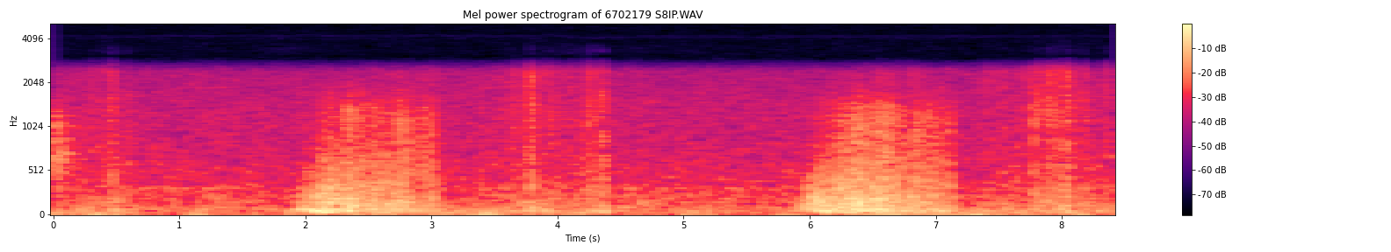
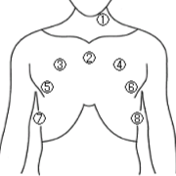
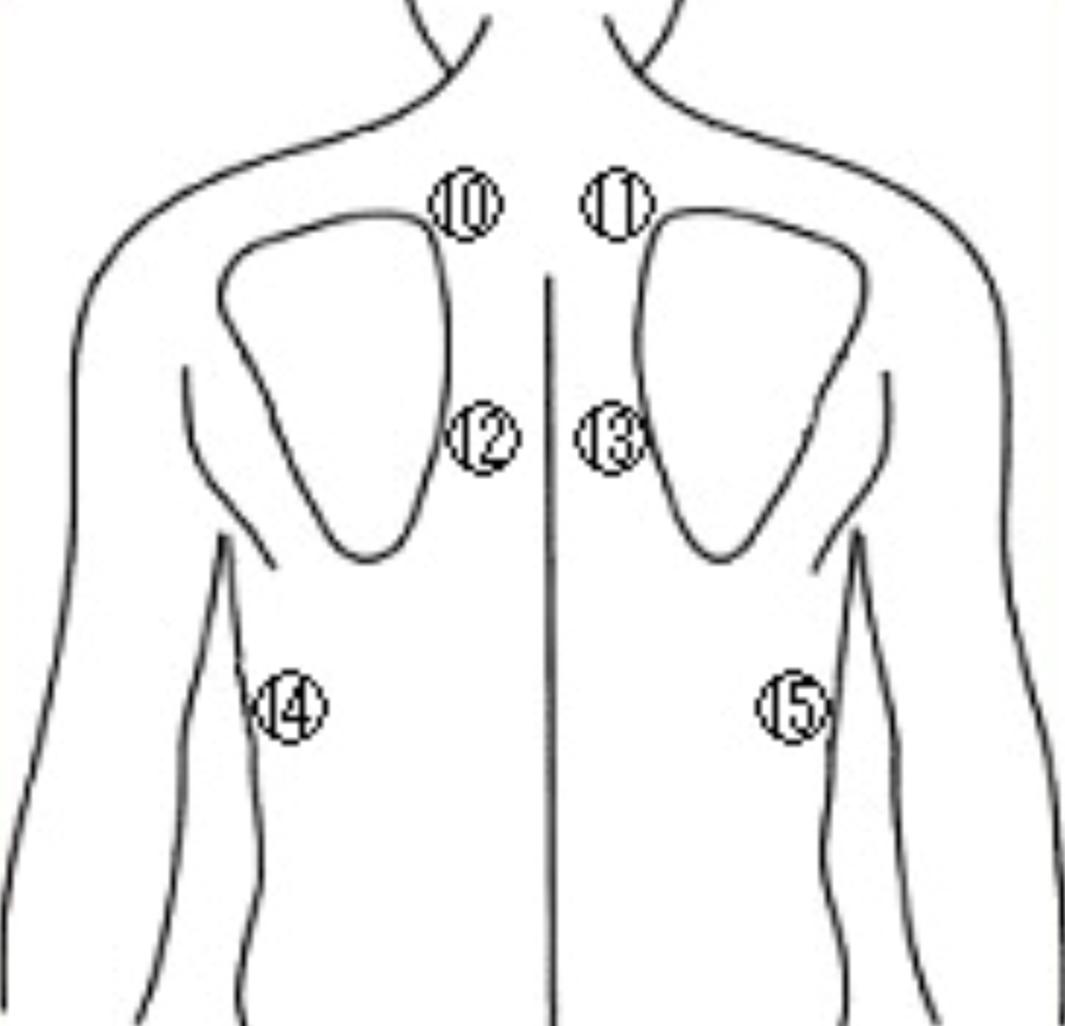
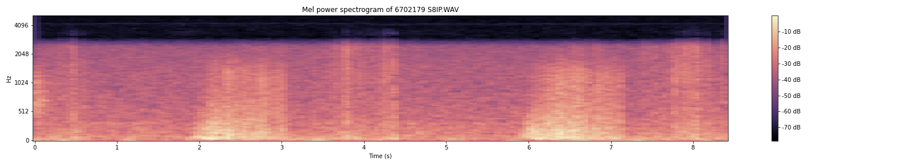
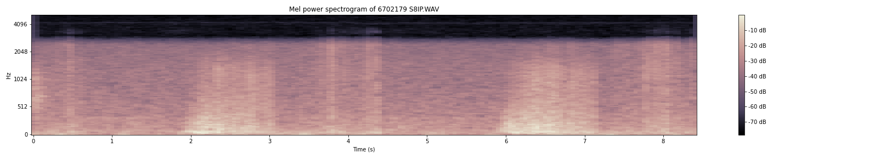

3点同時聴診による心音分離案
音の発生部位によりスペクトログラムの振幅が変化することを利用
3点同時聴診によるスペクトログラム
Ⅱ
Ⅰ
心音の特徴が強いスペクトログラム
（おそらく心音周波数の振幅が強く
呼吸音の振幅は弱い）
心音と呼吸音の特徴が混合するスペクトログラム
（おそらく両者の周波数の振幅が混ざり合っている）
Ⅲ
3点同時聴診によるメリット
同時聴診なので時間の位相ズレを気にせず、差分を取って簡易に分析できるのでは
ⅠとⅢの差分を取るなどして得られた正または負の成分から心音で強くなる周波数特徴を分析できるのでは？
呼吸音の特徴が強いスペクトログラム
（おそらく呼吸音周波数の振幅が強く
心音の振幅は弱い）
大量の受診者の心音データをAIを用いる等で学習しなくても、１人のデータだけで心音を検出し、分離できるのでは？
1
Notes:
厳密には心音と呼吸音だけではなく、肺胞音や気道音、ノイズ等も含まれるためうまくできるかは不明
手法の例を差分としているが、AIを利用したり、その他の方法で分析をしてみることも価値があるのでは

